Slide 1
УПРАВЛЕНИЕ ОБРАЗОВАНИЯ АДМИНИСТРАЦИИ МУНИЦИПАЛЬНОГО ОБРАЗОВАНИЯ ГОРОДСКОГО ОКРУГА «УСИНСК» «УСИНСК» КАР КЫТШЫН МУНИЦИПАЛЬНÖЙ ЮНКÖНЛÖН АДМИНИСТРАЦИЯСА ЙÖЗÖС ВЕЛÖДÖМÖН ВЕСЬКÖДЛАНIН МУНИЦИПАЛЬНОЕ БЮДЖЕТНОЕ ОБЩЕОБРАЗОВАТЕЛЬНОЕ УЧРЕЖДЕНИЕ «СРЕДНЯЯ ОБЩЕОБРАЗОВАТЕЛЬНАЯ ШКОЛА № 2» Г. УСИНСКА «2 №-А ШÖР ОБЩЕОБРАЗОВАТЕЛЬНÖЙ ШКОЛА» МУНИЦИПАЛЬНÖЙ БЮДЖЕТНÖЙ ОБЩЕОБРАЗОВАТЕЛЬНÖЙ ВЕЛÖДАНIН УСИНСК КАР Закрепление темы :
«Букава Нн и звуки Н и Н » Составитель: Панюкова Наталья Ивановна Учитель начальных классов МБОУ СОШ №2 г.Усинска

Slide 2
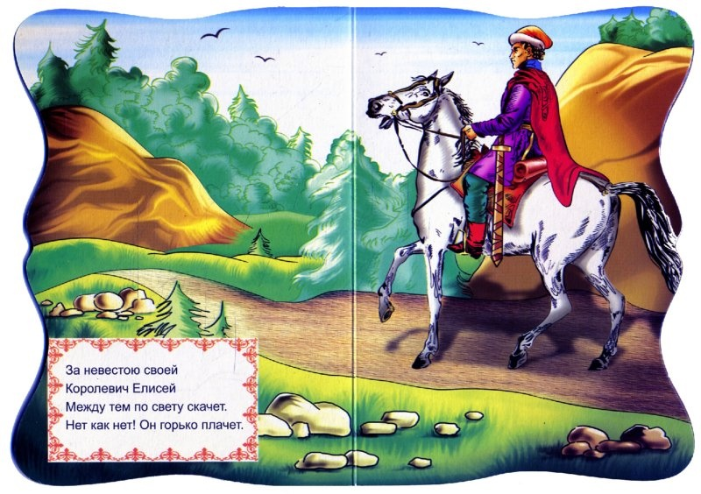

Slide 4
МОСТ
РАК
СЫР
КРИК
ЛУК
НЕТ
О
А
Ы
И
У
Н

Slide 5
Ы
А
О
Н
У
И

Slide 6
О
И
А
Н
Ы
У

Slide 8
У
И
О
Ы
А
Н

Slide 9
Нина Инна Анна

Slide 12
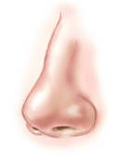
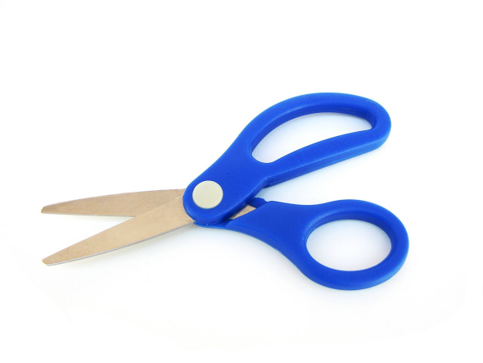
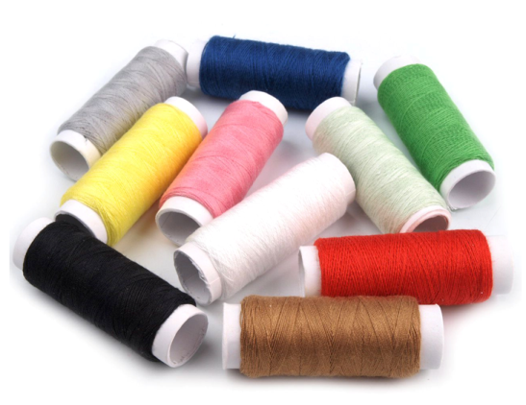
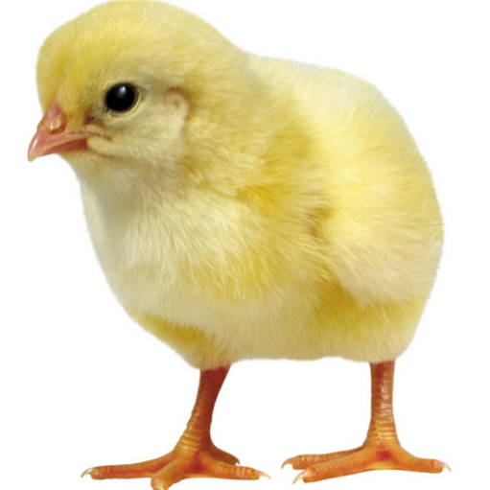

Slide 14
Спасибо за помощь!

Slide 15
4 слайд- в каждом слове найти изученную букву;
5 слайд- разделить на 2 группы: обозначают 1 звук и 2 звука;
6 слайд- чтение слогов;
8 слайд- какие буквы спрятались за звёздочками;
9 слайд- подбор к звуковой схеме слово;
11 слайд- работа со схемой предложения;
12 слайд- выделение слов, в которых есть звук «Н»;
13 слайд-самооценка.
Используемые ресурсы:
https://yandex.ru/images/search (картинки предметов, животных)
https://yandex.ru/images/search (фон для слайдов)

